Slide 1





Разработка технологии очистки сточных вод от нефтепродуктов с применением гидрофобизированного силикагеля
АКСЕЛЕРАТОР ДГУ
2023

Slide 2
Проблема
Компании по переработки и хранение нефтепродуктов, не соблюдающие требования по очистке сточных вод, могут быть подвергнуты штрафам и другими административными наказаниями.
Неочищенные сточные воды могут содержать ценные нефтепродукты, которые могли бы быть извлечены и повторно использованы. Потеря ресурсов может отразиться на прибыльности компании.
Накопление неочищенных сточных вод может привести к аварийным ситуациям, таким как разливы нефтепродуктов в море.
В результате попадания нефтепродуктов в водный объект (Азовское море), в связи с чем окружающей природной среде был причинен вред. Общество привлечено к административной ответственности по статье 8.2 КоАП РФ. Также было произведен расчет ущерба, причиненного водному объекту, и он составил 189 718 964 рубля.
Факт нефтезагрязнения был подтвержден вступившим в законную силу решением суда. С ООО «РН-Юганскнефтегаз» взыскано 3 090 434 рубля вреда, причиненного лесам. При этом были учтены затраты, которые общество понесло на рекультивацию участка.
АКСЕЛЕРАТОР ДГУ

Slide 3
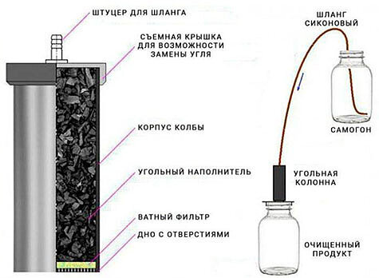
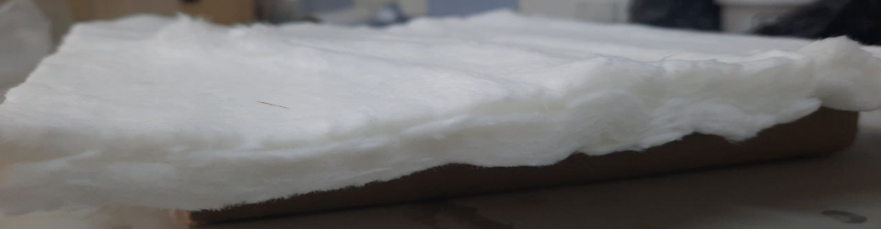
Решение
Использование колонки с гидрофобизированным силикагелем для очистки сточных вод поможет компаниям по переработки и храненим нефтепродуктов соблюдать требованиям по защите окружающей среды, сохранить репутацию компании и предотвратить риск аварийных ситуаций.
Продукция будет производиться на территории Республики Дагестан, в связи, с чем будет легче учитывать потребности заказчика более оперативно. Так же отсутствуют транспортные издержки, которые будут иметь производители из других регионов.
АКСЕЛЕРАТОР ДГУ

Slide 4
Научная новизна идеи
Гидрофобизированный силикагель обладает способностью притягивать и удерживать маслянистые загрязнения. Пропитка метоксисиланом придает материалу гидрофобные свойства, что способствует его притягиванию и удержанию нефтепродуктов. Это позволяет эффективно очищать сточные воды от нефтепродуктов даже в условиях повышенной влажности.
Преимущество:
Сорбция нацеленная только на нефтеродукты
Не будет пропускать через себя все компоненты в воде (катионы, анионы).
Замена фильтров будет происходить намного реже
АКСЕЛЕРАТОР ДГУ

Slide 5
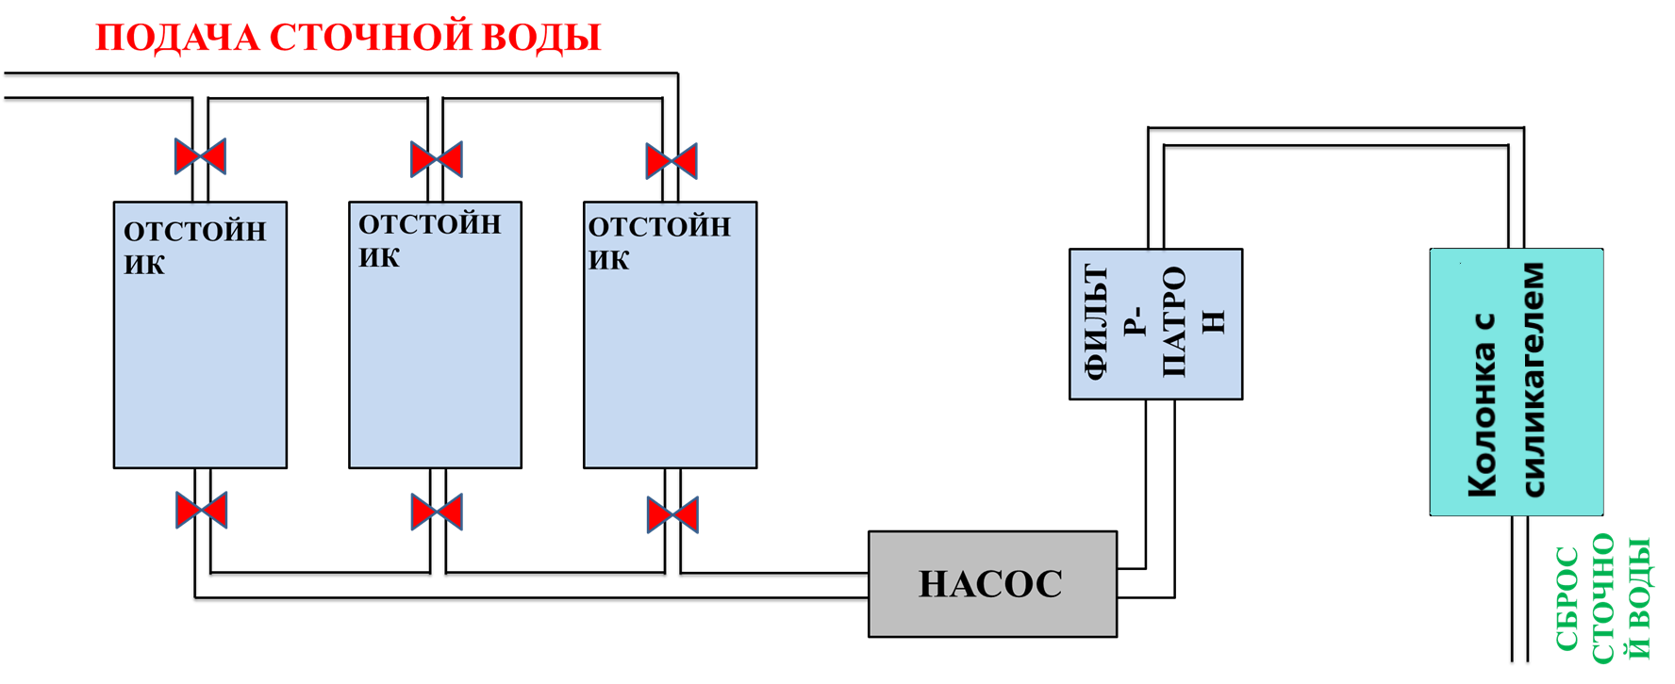
ПРИМЕРНАЯ СХЕМА ОЧИСТНЫХ СООРУЖЕНИЙ ОТ НЕФТЕПРОДУКТОВ
1. Отстойник – для очистки сточной воды от грубых взвешенных веществ.
2. Фильтр-патрон – для очистки сточных вод от мелких взвешенных веществ.
3. Колонка с силикагелем – для очистки сточных вод от нефтепродуктов
4. - кран для переключения потоков.
АКСЕЛЕРАТОР ДГУ

Slide 6
Конкуренты
 | Наш проект | Geo Holding | ЭкоПромКомпания | ООО "Концепт" | Медиана Фильтр
Технология | Использование сорбента собственного производства | Использование активированного угля | Использование активированного угля | Использование активированного угля | Использование активированного угля
Частота замена фильтров | - | + | + | + | +
Затраты на замену фильтров | - | + | + | + | +
Очистка только от нефтепродуктов | + | - | - | - | -

Slide 7
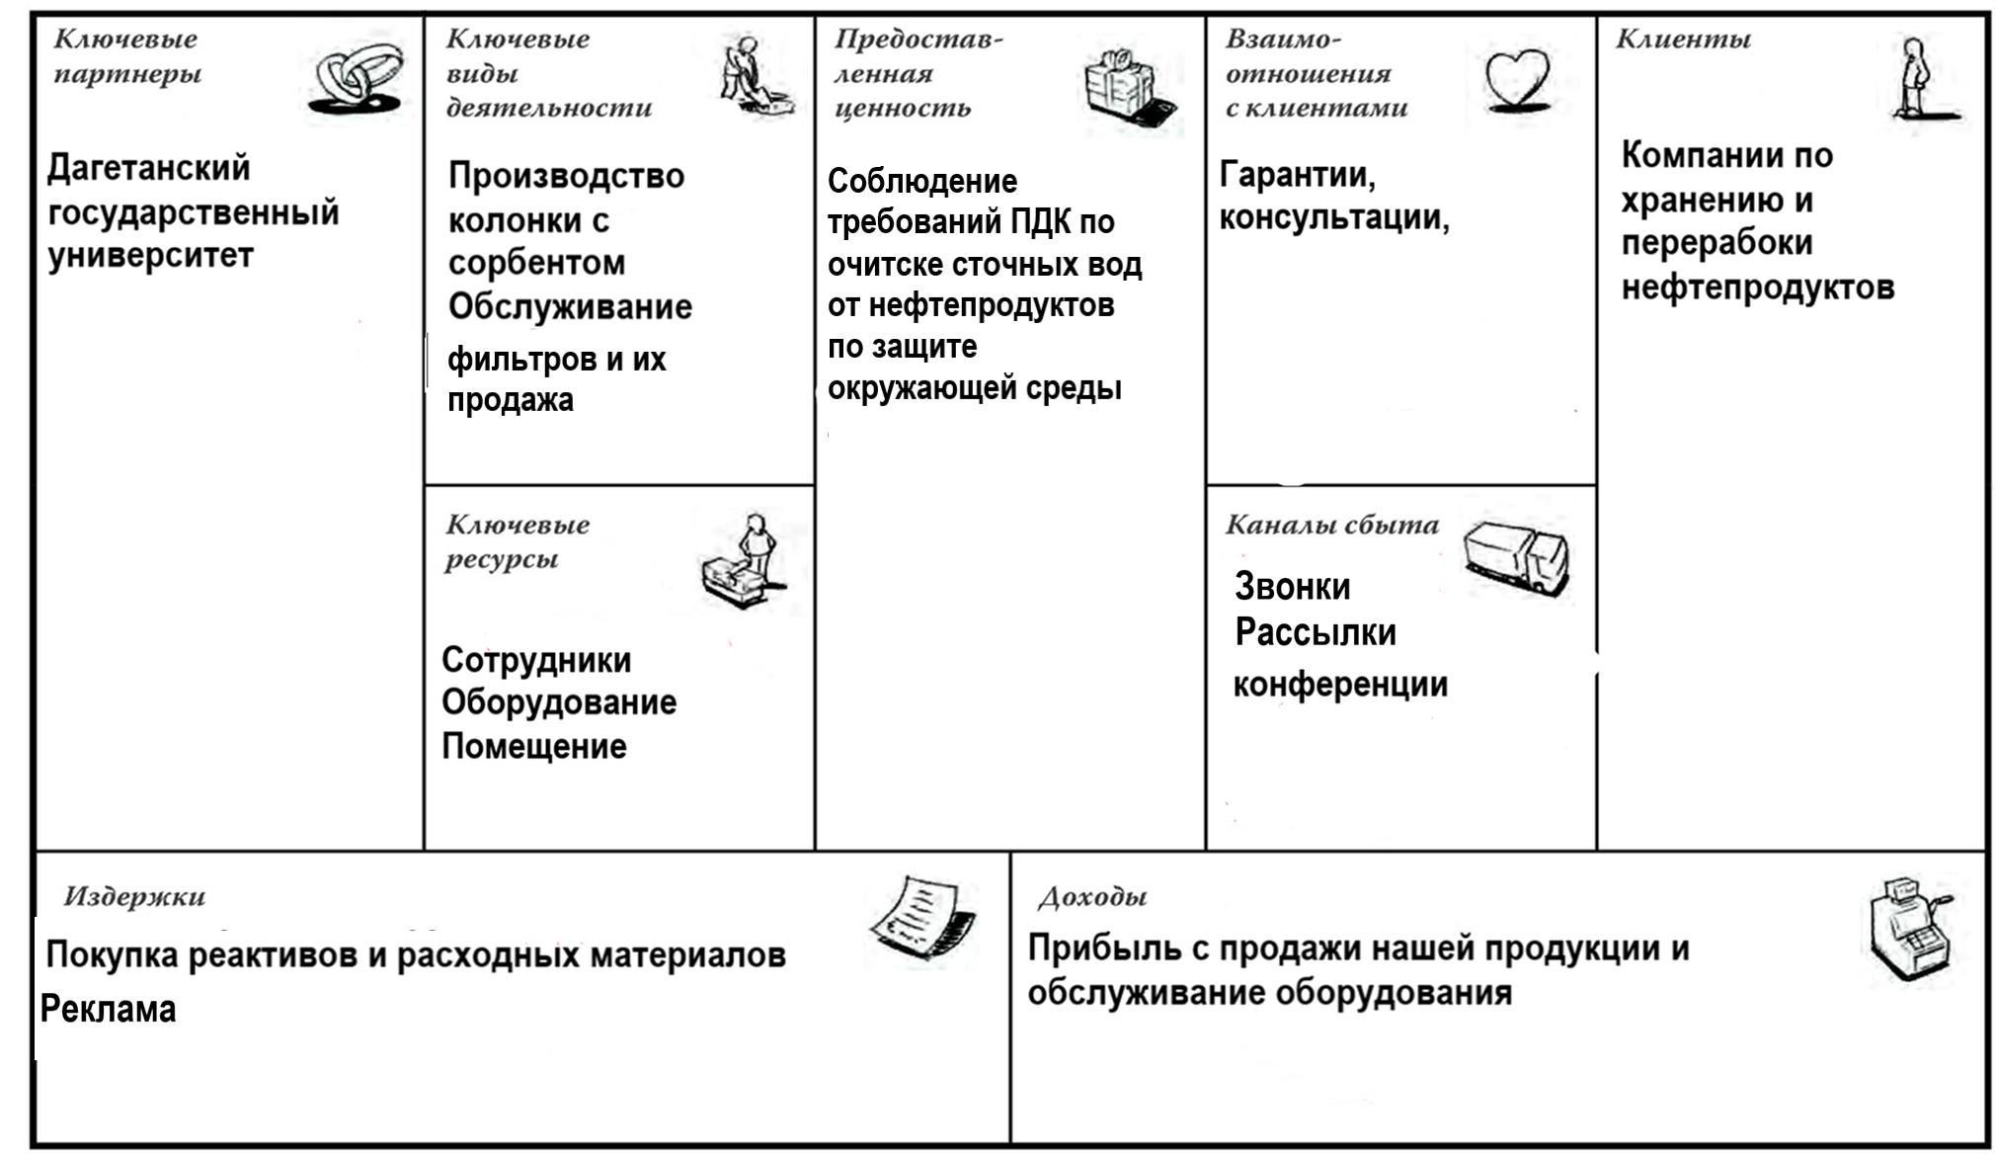
АКСЕЛЕРАТОР ДГУ

Slide 8
Перспективы коммерциализации
PAM
>100000 компаний
PAM – Россия, Азербайджан, Индия, Китай
TAM – Все регионы России
SAM – Северо-Кавказский федеральный округ
SOM – Дагестан, Чечня, Адыгея, Астрахань
TAM
50000 компаний
SAM
5000 компаний
SOM
700 компаний
Потенциальные заказчики
https://spark-interfax.ru/statistics
АКСЕЛЕРАТОР ДГУ

Slide 9
План реализации стартап-проекта
Объем финансирования, необходимый для реализации данного проекта, составляет 1000000 рублей. Источниками финансирования являются гранты. Срок реализации – 1 год.
Стадия 1
Стадия 2
Стадия 3
Объём инвестиций 200 тыс. руб.
Объём инвестиций 800 тыс. руб.
Зима - Весна 2024
Синтез достаточного количества сорбента.(50 тыс. руб.)
Проведение лабораторных испытаний на реальных объектах. (50 тыс. руб.)
Лето 2024
Осень 2024
Создание колонки и интеграция гидфробизированого силикагеля в нее (500 тыс. руб.)
Апробация нашего продукта (400 тыс. руб.)
Переговоры с компаниями по переработки и хранении нефтепродуктов
Внедрение нашего продукта на предприятия
АКСЕЛЕРАТОР ДГУ

Slide 10
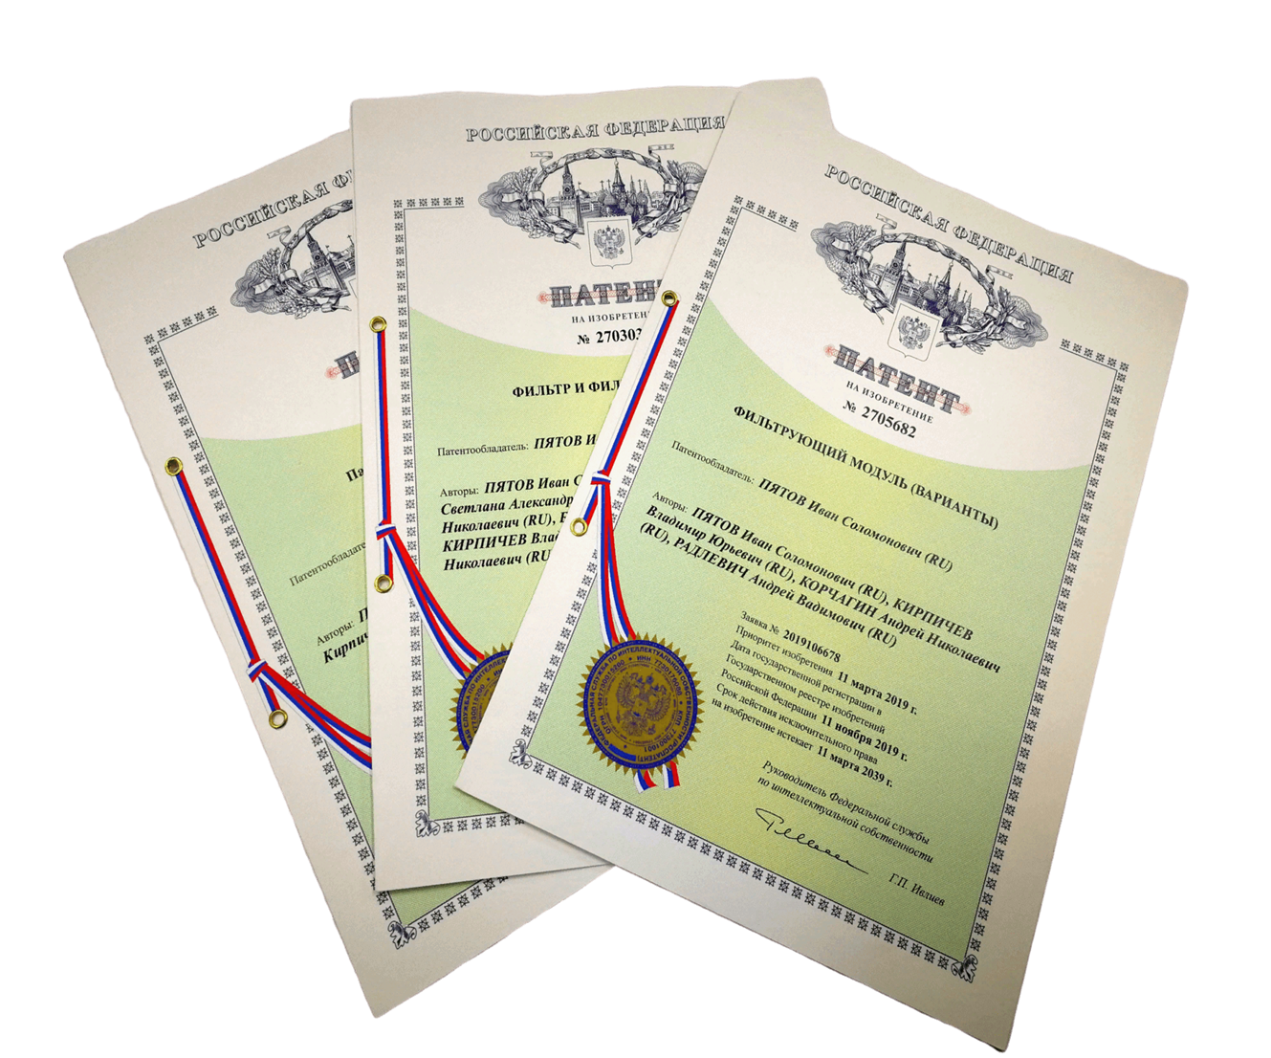
Меры по защите прав на интеллектуальную собственность
Технология очистки сточных вод будет запатентована.
АКСЕЛЕРАТОР ДГУ

Slide 11
Целевая аудитория
Целевой аудиторией проекта являются:
Промышленные предприятия, которые имеют высокий уровень выбросов нефтепродуктов или других загрязняющих веществ в сточные воды. Это могут быть нефтеперерабатывающие заводы
Организации и учреждения, занимающиеся охраной окружающей среды и водных ресурсов. Это могут быть экологические организации
Заправки
Для реализации данного проекта поддержку в виде помещений и материально-технических средств готов оказать ФГБОУ ВО «Дагестанский государственный университет».
АКСЕЛЕРАТОР ДГУ

Slide 12
Команда проекта
Ф.И.О. | Должность | Выполняемые работы в проекте | Образование/ опыт в работе
Бабуев Магомед Абдурахманович | Куратор | Стратегическое управление хода реализации проекта | Кандидат химических наук, доцент
Дамыров Умахан Мубаризович | Руководитель | Общее руководство проектом. Сбор и обработка информации. Поиск потенциальных потребителей. | Студент 5 курса
Верешагина Александра Валентиновна | Исполнитель | Проведение исследований по теме проекта | Студентка 3 курса
Дубнова Анастасия Игоревна | Исполнитель | Проведение исследований по теме проекта | Студентка 3 курса
Разакова Патимат Рамазановна | Исполнитель | Проведение исследований по теме проекта | Студентка 3 курса
Кадиева Камила Кадиевна | Исполнитель | Проведение исследований по теме проекта | Студентка 3 курса
АКСЕЛЕРАТОР ДГУ

Slide 13
Спасибо за внимание!
АКСЕЛЕРАТОР ДГУ
2023

